Slide 1
Разработка веб-приложения для ведения учетов и новостей для Центра пожарной безопасности
Бюджетное учреждение профессионального образования Ханты-Мансийского автономного округа-Югры «Нижневартовский социально-гуманитарный колледж»
Сарваев Тимур Сагитович
Руководитель: Маргарита Александровна Бутерус

Slide 2
Актуальность
Так как у Центра пожарной безопасной города Стрежевой, не было собственного веб-сайта, где они могли бы размещать необходимую для них информацию.
ЦПБ-С

Slide 3
Практическая значимость
Веб-сайт
Сайт может служит источником актуальной информации о правилах пожарной безопасности, действиях во время пожара, а также о профилактике и методах предотвращения пожаров. Это особенно важно для людей, которые не имеют опыта в этой области и нуждаются в базовых знаниях.
Предоставляет информацию о ближайших пожарных станциях и их контактах, что может быть полезно в случае возникновения пожара.
Сайт может помочь людям найти и сравнить различные продукты и технологии, связанные с пожарной безопасностью, чтобы они могли принять обоснованное решение при выборе оборудования для своего дома или бизнеса.

Slide 4
Цели и задачи проекта
Задача: Разработка веб-сайта для ООО «ЦПБ-С»
Цели:
Изучение потребностей и предпочтений целевой аудитории.
Анализ конкурентов и лучших практик в области создания веб-сайтов для центров пожарной безопасности.
Разработка структуры и дизайна веб-сайта.
Создание и оптимизация контента для веб-сайта.
Разработка пользовательского интерфейса и функционала веб-сайта.
Тестирование веб-сайта на работоспособность и удобство использования.
Внедрение веб-сайта и его продвижение в поисковых системах.
Оценка эффективности веб-сайта и внесение необходимых корректировок

Slide 5
Объект и предмет исследования
Объектом дипломного проекта является деятельность предприятия «ЦПБ-С»
Предметом проекта является процесс разработки веб-сайта для информирования населения об услугах, которые предоставляет центр пожарной безопасности.

Slide 6
Аналоги и прототипы
Функция | cpb033.ru | tcpb.ru | fire-kld.ru
Навигация | - | - | +
Обратная связь | + | - | -
Адаптивная верстка | + | - | -
Поиск по сайту | + | + | +

Slide 7




Инструментарий и языки программирования
Visual Studio Code
HTML + CSS
Python
MySQL

Slide 8
Тип веб-сайта
Информационный веб-сайт:
Предоставление информации о правилах пожарной безопасности.
Информирование о действиях во время пожара.
Профилактика пожаров и методы их предотвращения.
Информация о ближайших пожарных станциях.
Сравнение различных продуктов и технологий в области пожарной безопасности.

Slide 9
Функциональные возможности
Режим пользователя:
Просмотр информационного ресурса
Скачивание файлов
Использование обратной связи
Режим админа:
Добавление/Редактирование новостей
Редактирование списка зарегистрированных пользователей

Slide 10
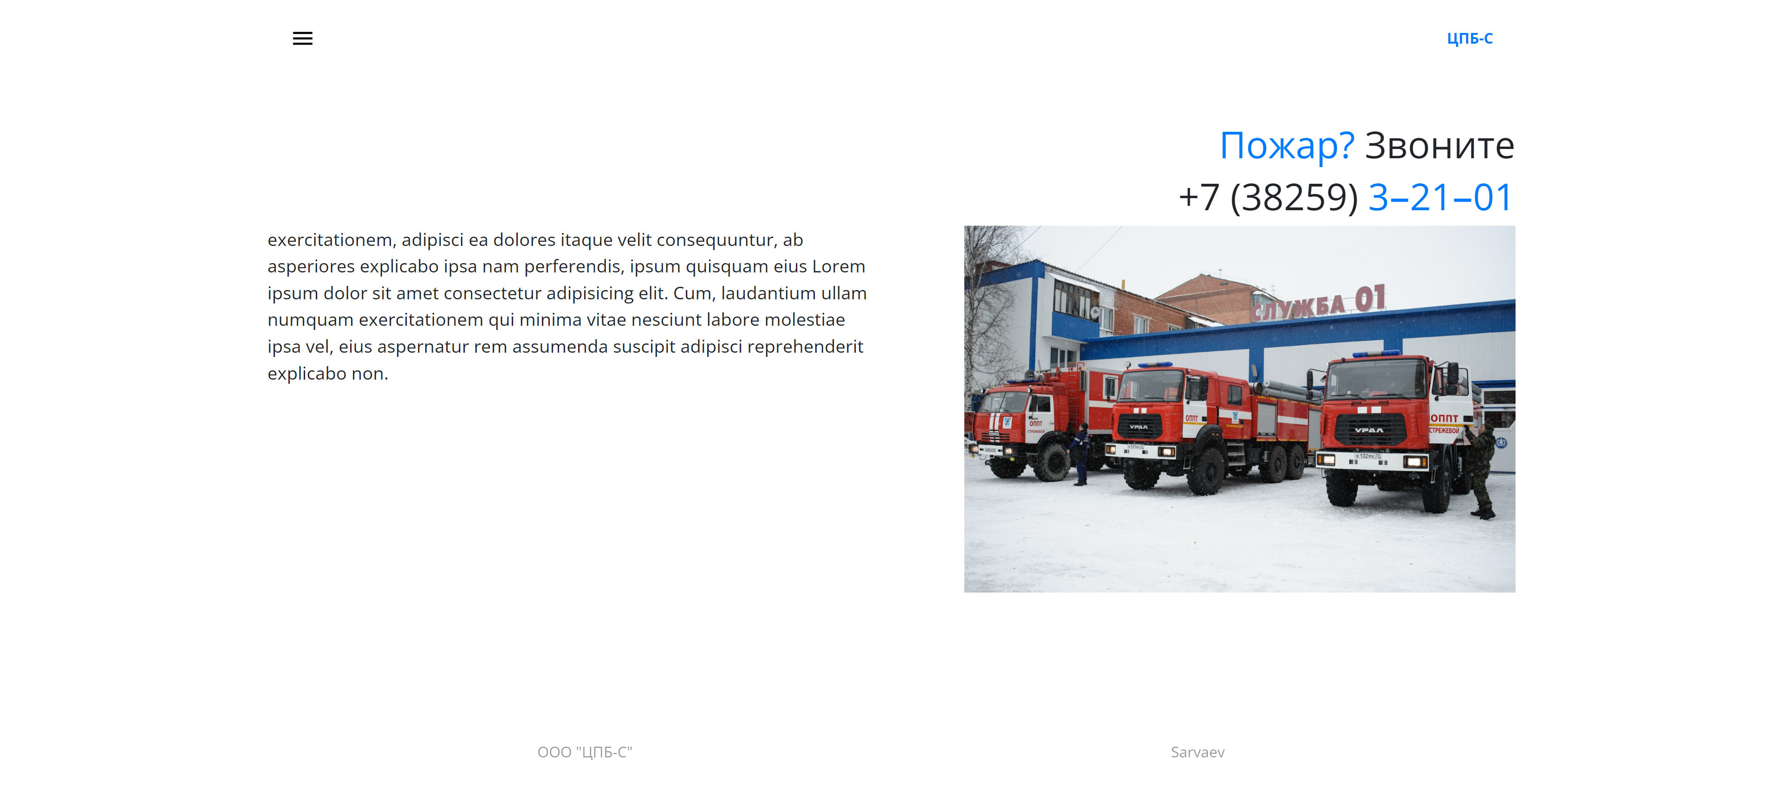
Интерфейс сайта

Slide 11
